Slide 1
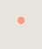
欢迎使用
claude code
boris cherny

Slide 2
要点速览
编程正在改变
用 claude code 选择适合自己的路径
着眼未来六个月

Slide 3
npm install -g @anthropic-ai/claude-code
claude.ai/code

Slide 4
1/ 编程正处于转折点

Slide 5
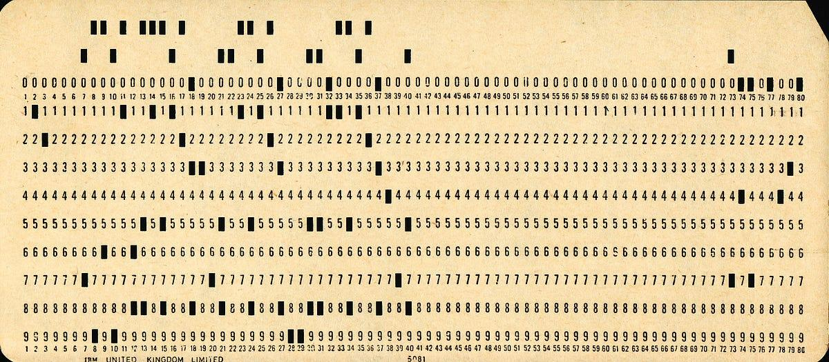
✻
在 AI 的推动下，编程语言的生产力正呈指数增长
✻
✻
rust
✻
log（生产力）
swift
haskell
go
python
ts
js
java
c++
prolog
c
cobol
basic
pascal
algol
fortran
1950 1960 1970 1980 1990 2000 2010 2020 2030

Slide 6
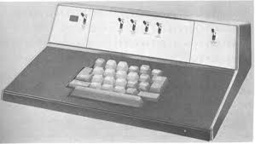
✻
IDE 的生产力也在 AI 的推动下呈现类似的指数增长
✻
claude code
✻
devin
cursor
✻
copilot
log（生产力）
neovim
eclipse
sublime
smalltalk-80
vb
idea
qbasic
turbo pascal
emacs
ed
vi
1950 1960 1970 1980 1990 2000 2010 2020 2030

Slide 7
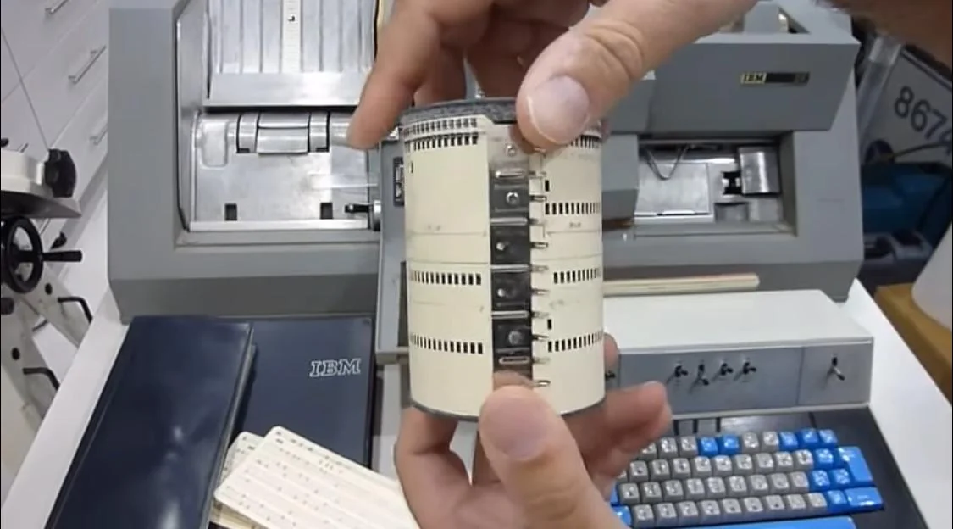
ibm 029 (1964)
Notes:
用于编程的穿孔卡片

Slide 8
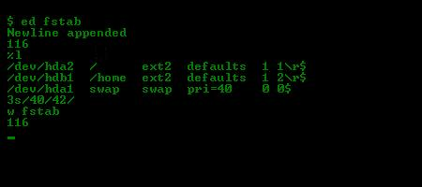
ed (1969)
Notes:
首个基于文本的编辑器，由贝尔实验室的 Ken Thompson 开发

Slide 9
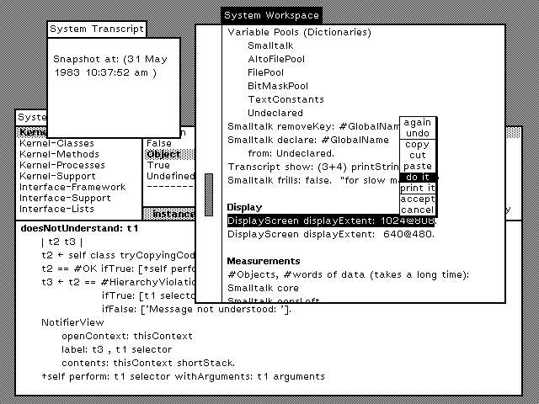
smalltalk-80 (1980)
Notes:
首个带图形用户界面的 IDE，支持实时编辑

Slide 10
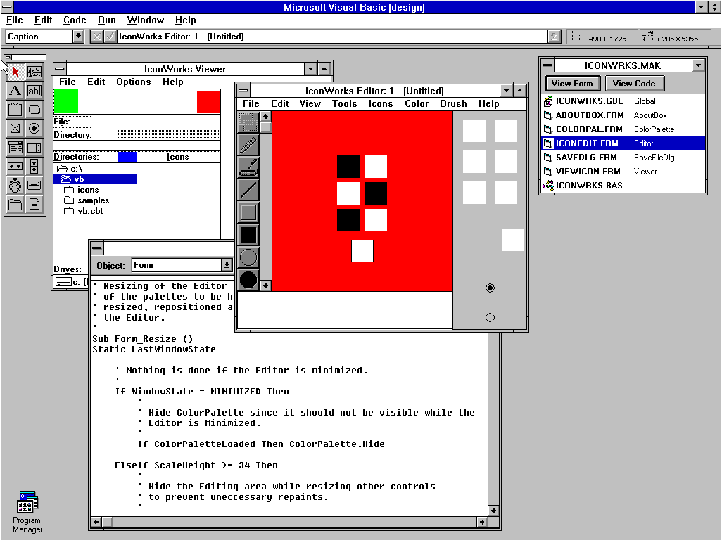
visual basic (1991)
Notes:
首个主流可视化编辑器

Slide 11
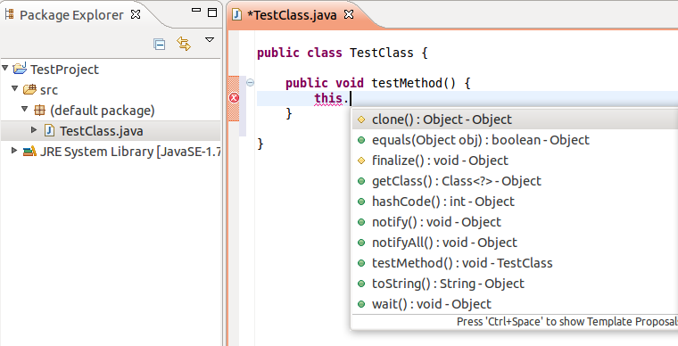
eclipse (2001)
Notes:
第三方插件生态，丰富的自动补全功能

Slide 12
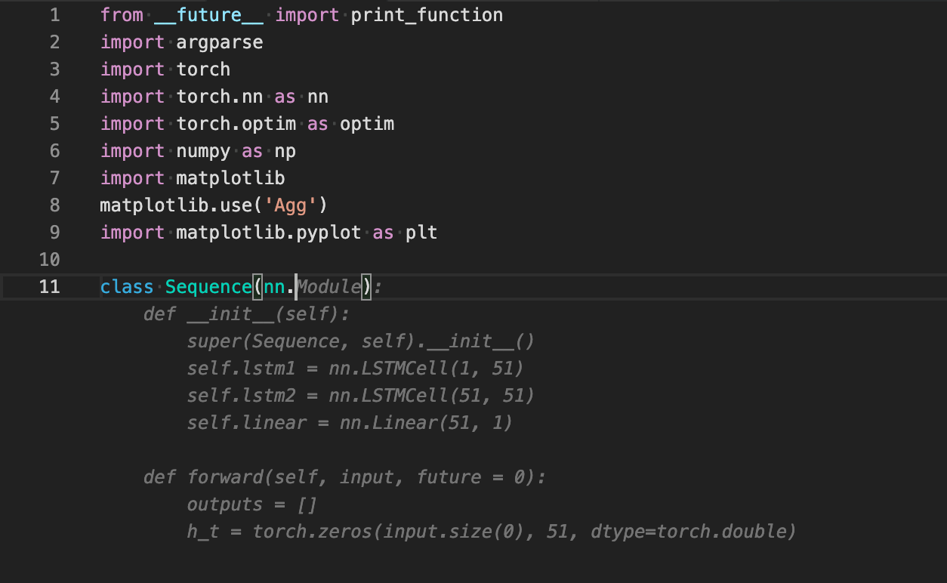
copilot (2021)
Notes:
AI 驱动的多行自动补全

Slide 13
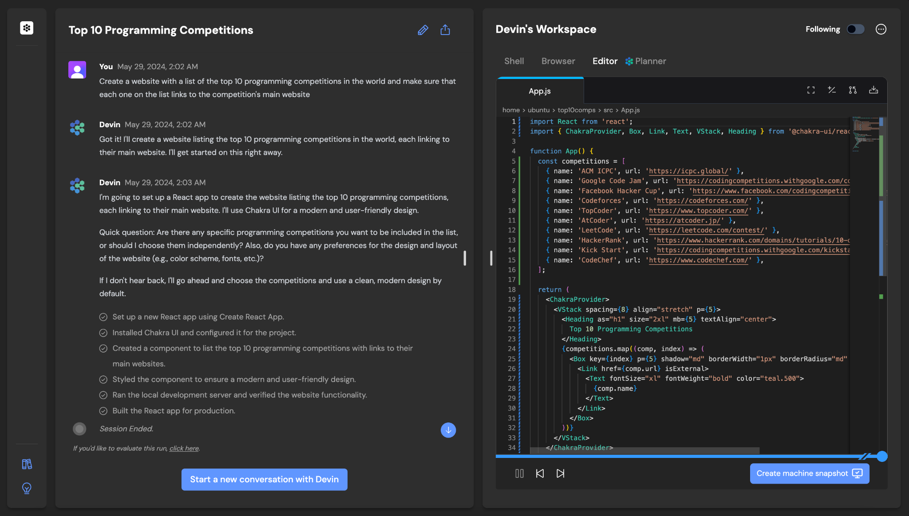
devin (2024)
Notes:
以对话为核心，逐渐不再直接操作代码

Slide 14
IDE 的开发者体验已经快速演进，今后还会以更快的速度继续变化

Slide 15
验证也在快速演进
手动调试
静态类型（algol）
形式化验证
抽象解释
自动化测试
持续集成
基于属性的测试（quickcheck）
依赖类型
端到端测试
混沌测试（chaos monkey）
AI 驱动的漏洞测试
AI 驱动的单元测试（testgen）
AI 驱动的模糊测试（sapienz）
自我博弈
...

Slide 16
2/ claude code 的思路

Slide 17
claude code 的思路：
随处可用
终端原生
底层模型访问
无限自由定制

Slide 18
覆盖整个软件开发生命周期
1. 探索
2. 设计
3. 构建
4. 部署
5. 支持与扩展
探索代码库与历史记录
规划项目
实现代码
自动化 CI/CD
调试错误
搜索文档
编写技术规格
编写并执行测试
配置环境
大规模重构
上手与学习
确定架构
创建提交和 PR
管理部署
监控使用情况与性能
使用并掌握团队的所有 CLI 工具（如 git、docker、bq），让你专注于解决方案，而不是语法

Slide 19
3/ 一个 ✻code，多种形态

Slide 20
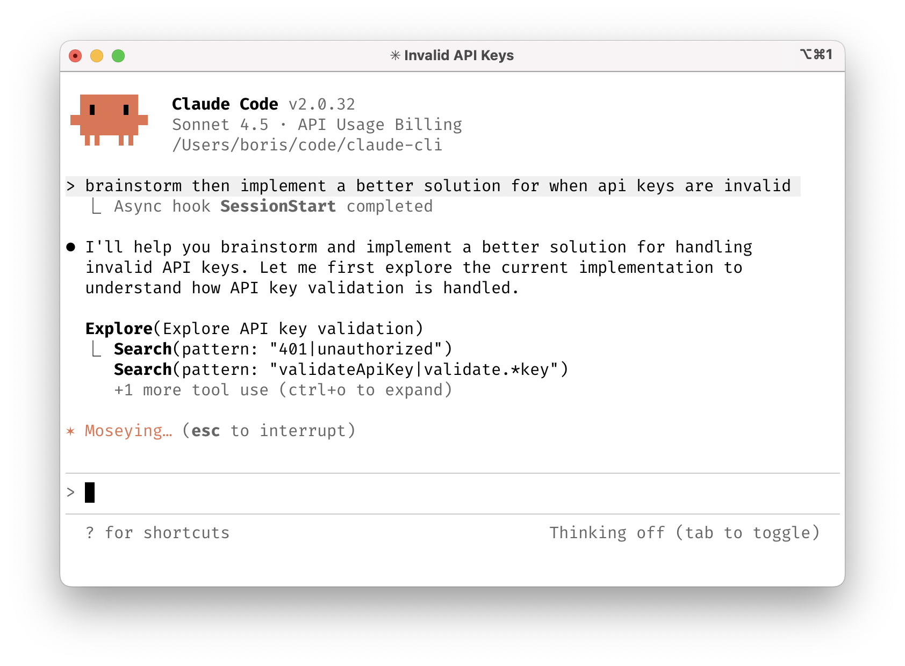
终端

Slide 21
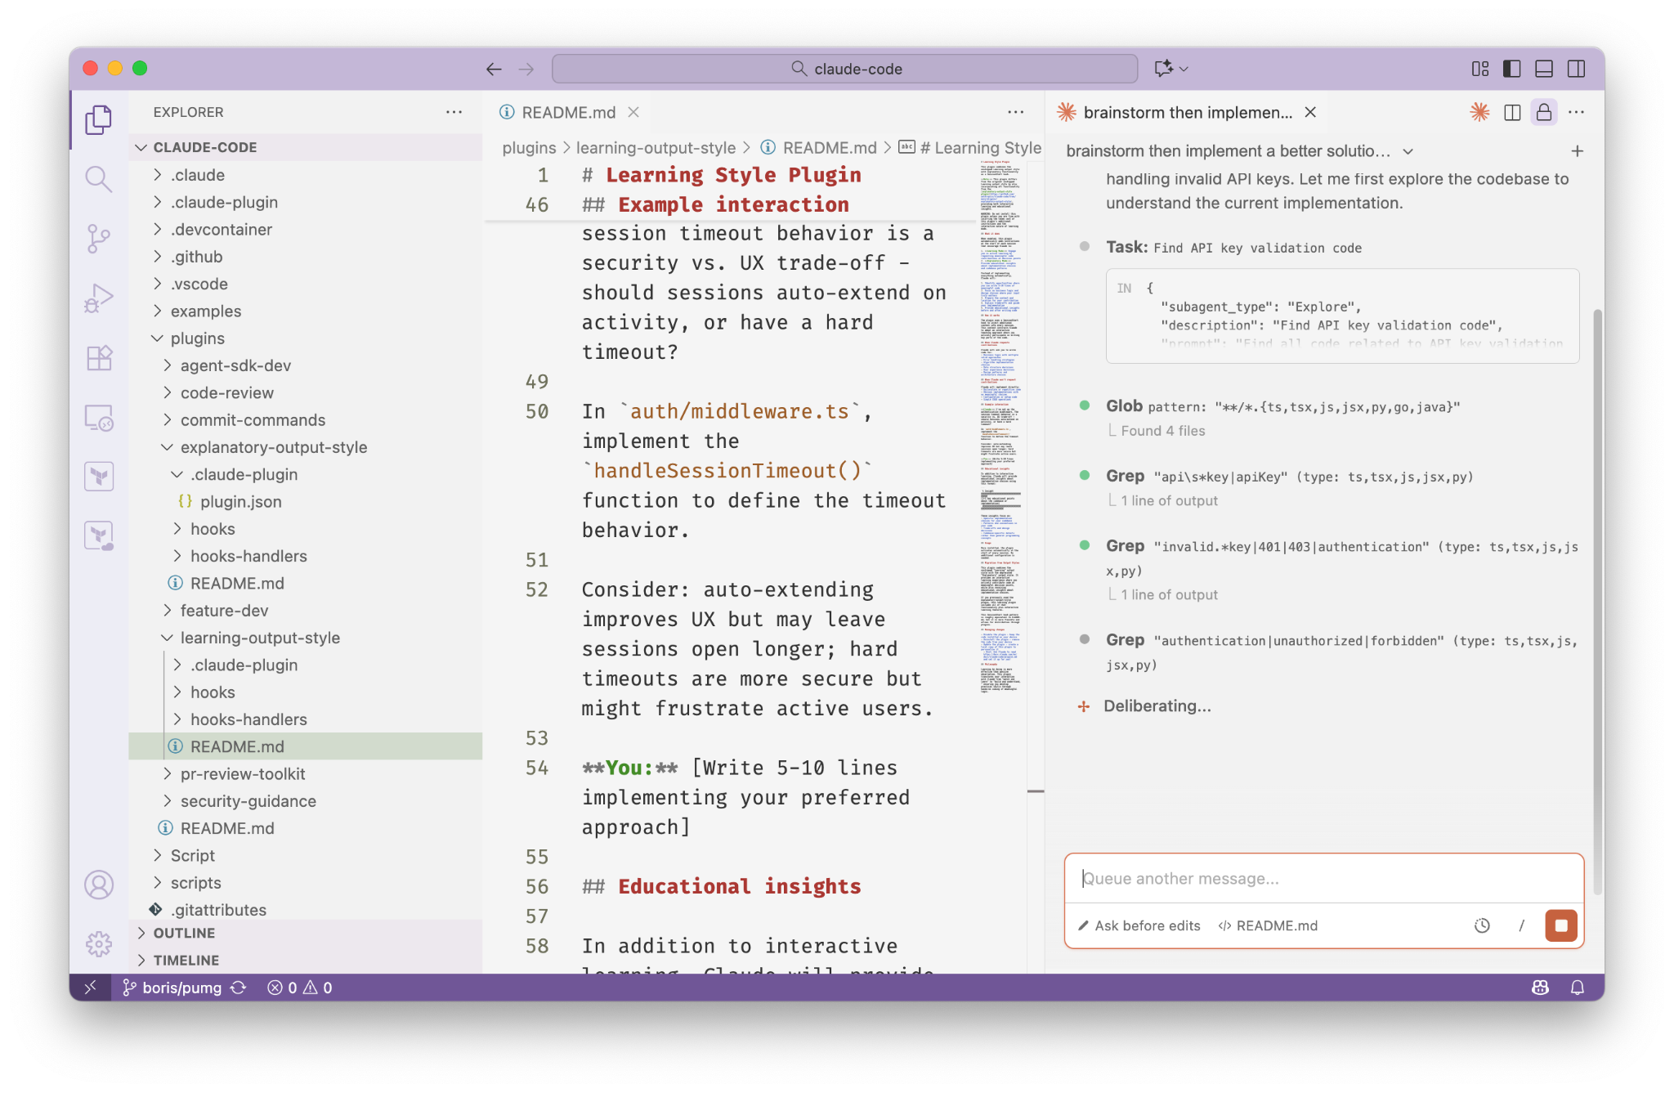
IDE

Slide 22
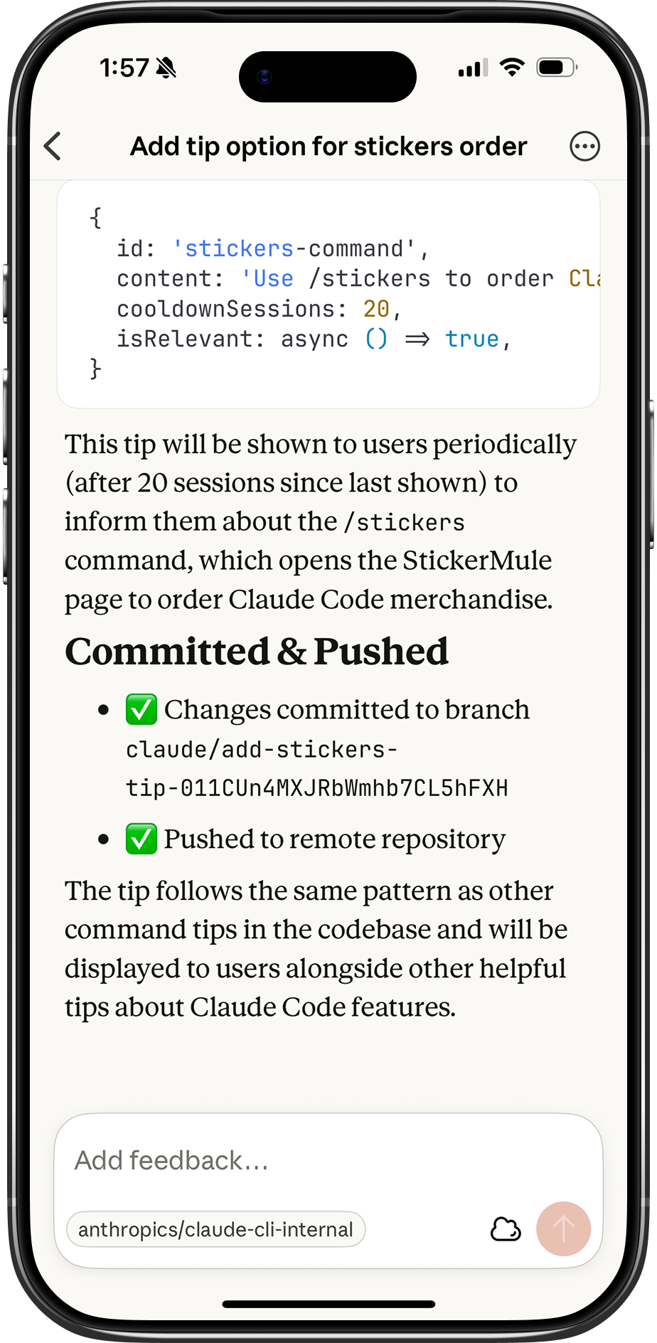
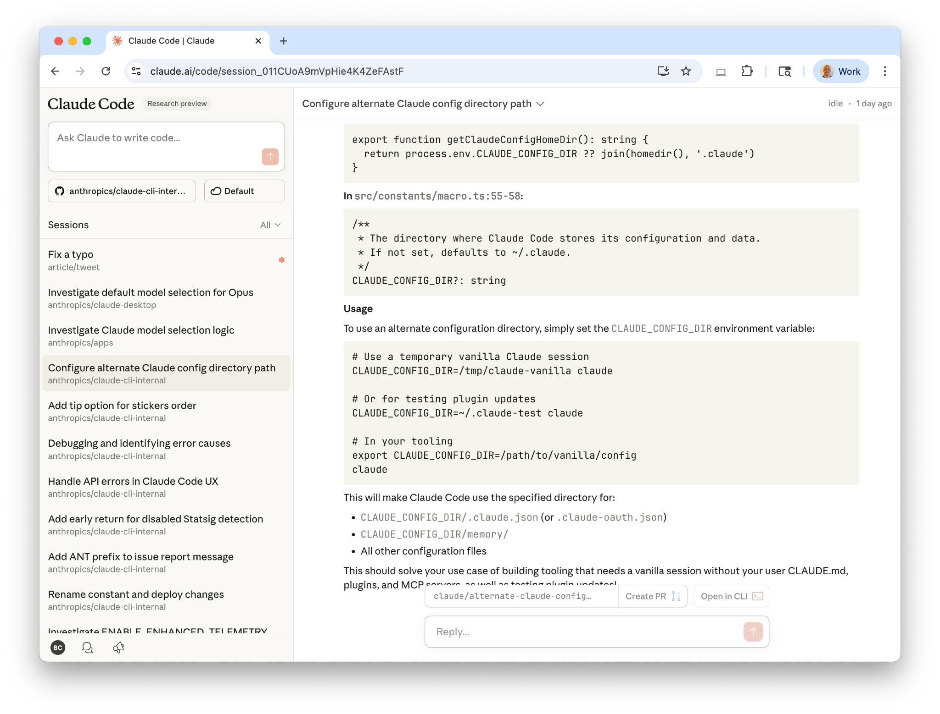
网页端与 iOS

Slide 23
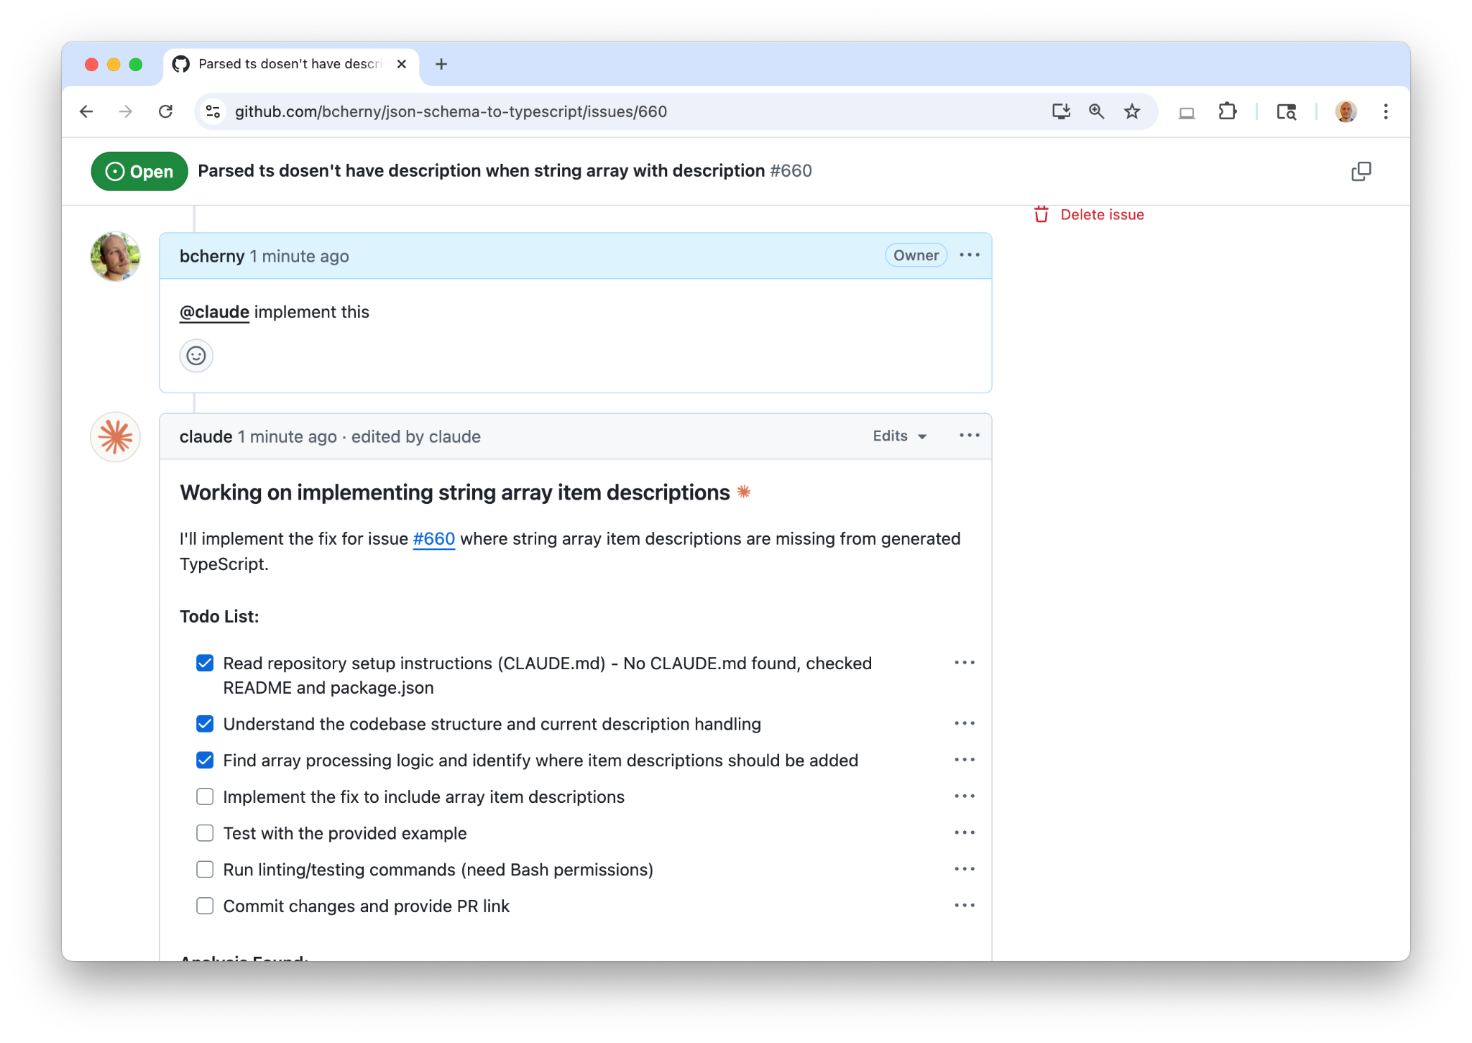
/install-github-app

Slide 24
sdk
$ claude -p \
“我这周做了什么？” \
--allowedTools Bash(git log:*)
--output-format stream-json
你的应用
claude code sdk
anthropic、bedrock 或 vertex API
claude 模型

Slide 25
sdk
$ get-gcp-logs 1uhd832d |
claude -p "关联分析错误与提交" \
--output-format=json |
jq '.result'
你的应用
claude code sdk
anthropic、bedrock 或 vertex API
claude 模型

Slide 26
4/ 使用 claude code

Slide 27
使用场景
1. 代码库问答与研究
2. 编写代码
a. 1 次完成
b. 编程搭档
c. 原型开发
3. 集成工具与 MCP
4. 驱动自动化

Slide 28
1. 向 claude code 询问你的代码
> 如何创建一个新的 @app/services/ValidationTemplateFactory？
> 为什么 recoverFromException 要接收这么多参数？请查看 git 历史记录后回答
> 为什么我们通过在 @src/login.ts API 中添加 if/else 来修复 issue #18363？
> 我们在哪个版本中发布了新的 @api/ext/PreHooks.php API？
> 查看 PR #9383，然后仔细确认哪些应用版本受到了影响
> 我上周发布了哪些内容？

Slide 29
2. 教会 claude 使用你的工具
> 使用 barley CLI 检查错误日志
$ claude mcp add barley_server -- node myserver
> 使用 barley MCP 服务器检查错误日志

Slide 30
3. 让工作流适配任务
探索 › 规划 › 确认 › 编码 › 提交
> 找出 issue #983 的根因，然后提出几种修复方案。编码之前，先让我选择方案。ultrathink

Slide 31
3. 让工作流适配任务
测试 › 提交 › 编码 › 迭代 › 提交
> 为 @utils/markdown.ts 编写测试，确保链接正确渲染（注意，由于链接功能尚未实现，测试暂时不会通过）。然后提交。再更新代码，让测试通过。

Slide 32
3. 适配任务的工作流
编码 › 截图 › 迭代
> 实现 [mock.png] 中的设计。然后用 puppeteer 截图，持续迭代，直到效果与设计稿一致。

Slide 33
4. 使用 claude code 开发原型

Slide 34
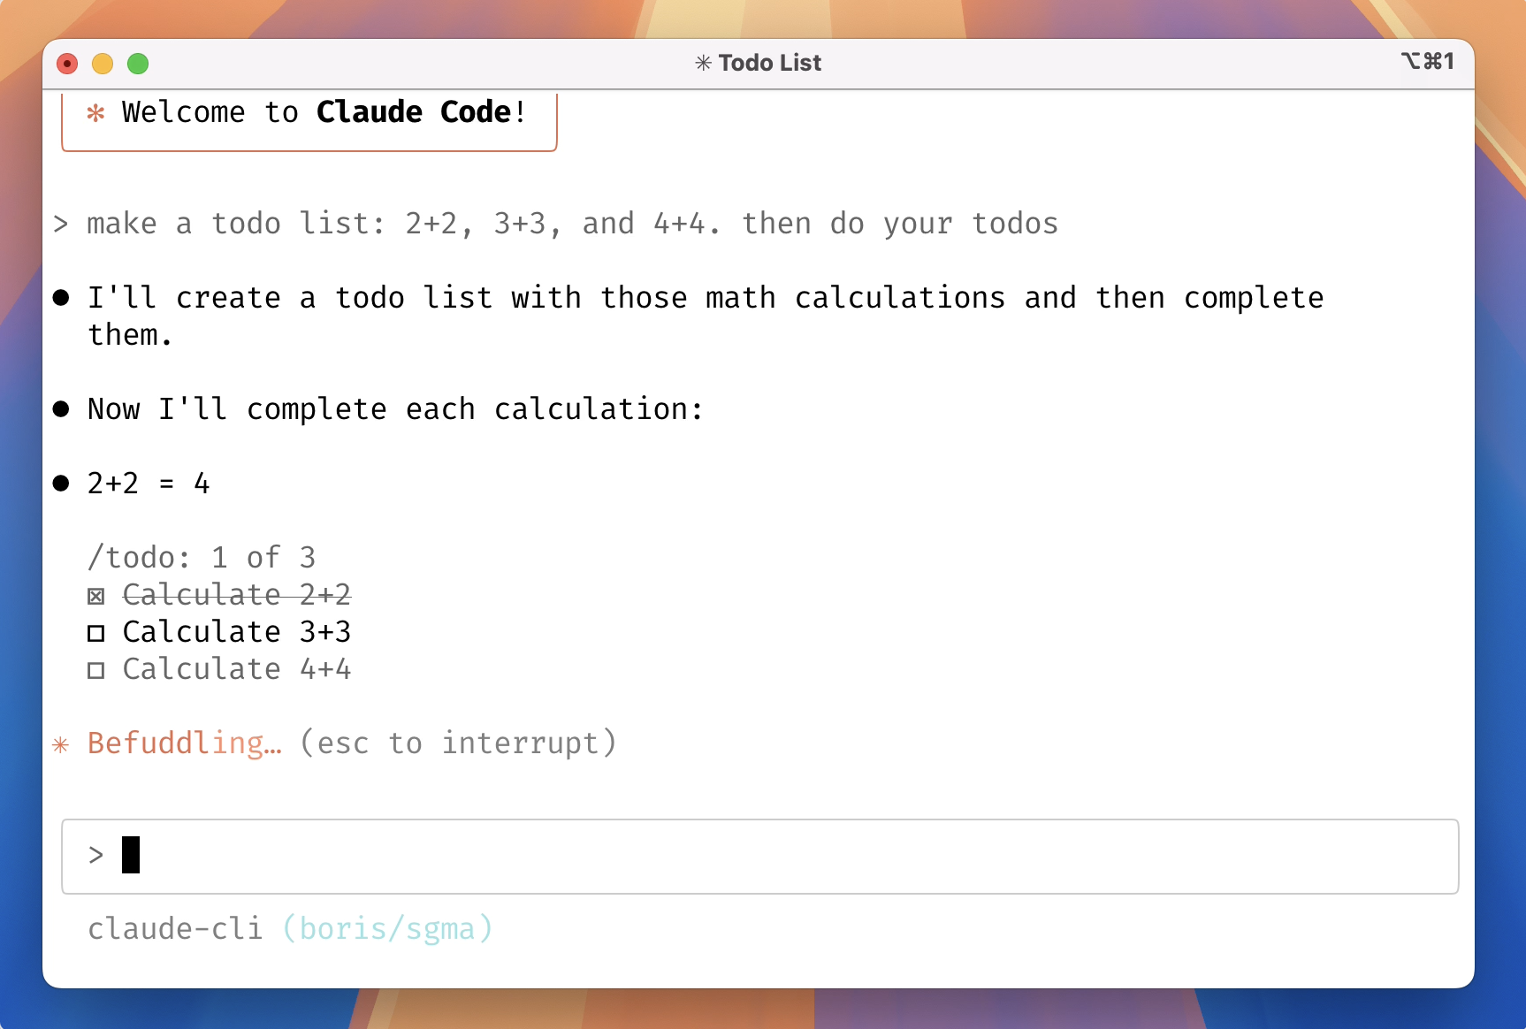
> 不要再让待办项随创建过程逐条显示；隐藏待办项的工具调用和结果，在输入框上方显示固定的待办列表。用灰色标题标注为“/todo（第 1 项，共 3 项）”。

Slide 35
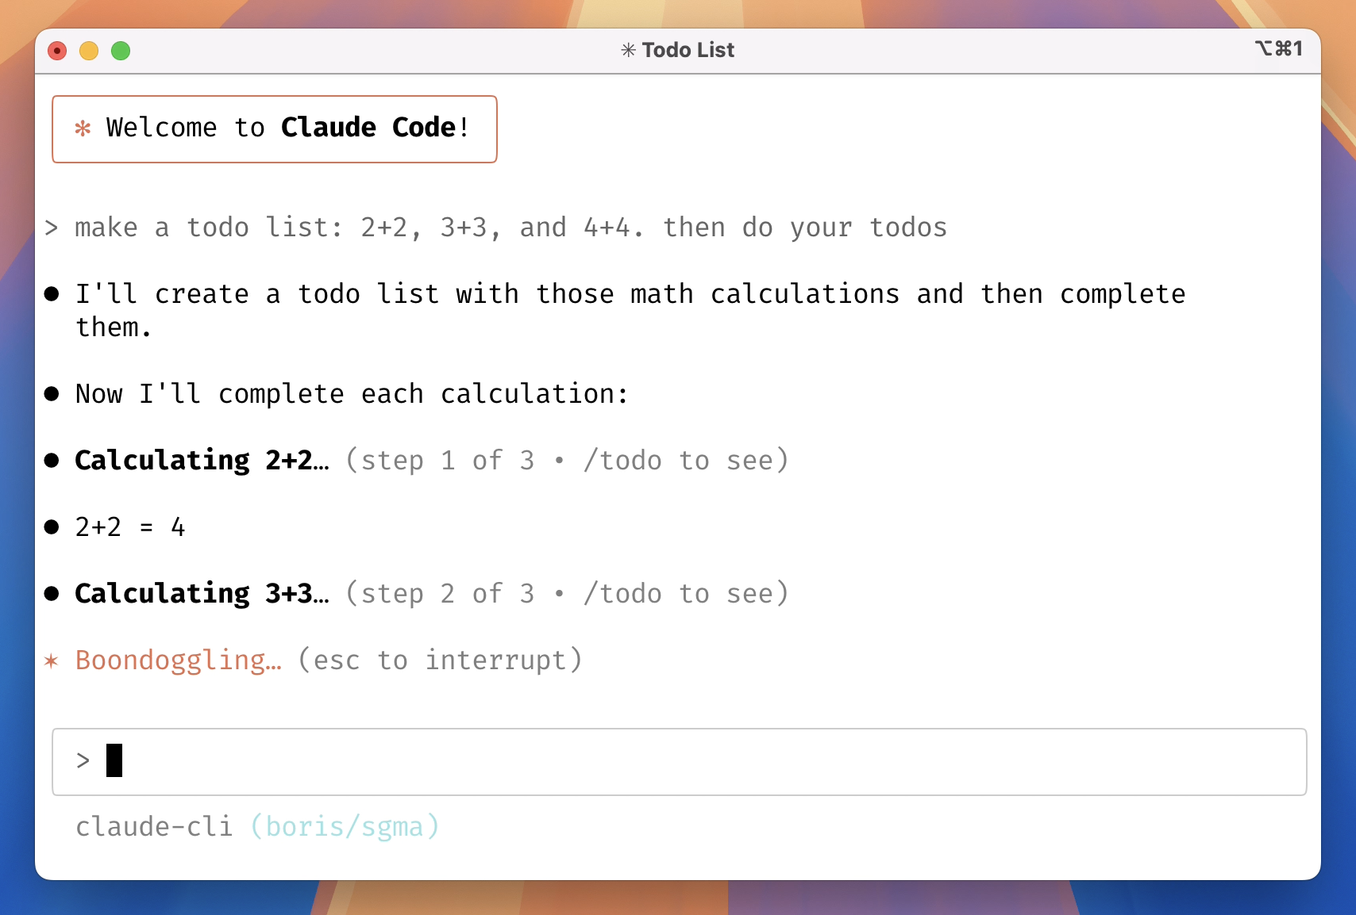
> 改一下，完全不要显示待办列表。改为在模型开始处理某个待办项时，将工具调用以内联加粗标题显示。保留“第 2 步，共 4 步”之类的进度，后面再加上灰色的“· /todo 查看”。

Slide 36
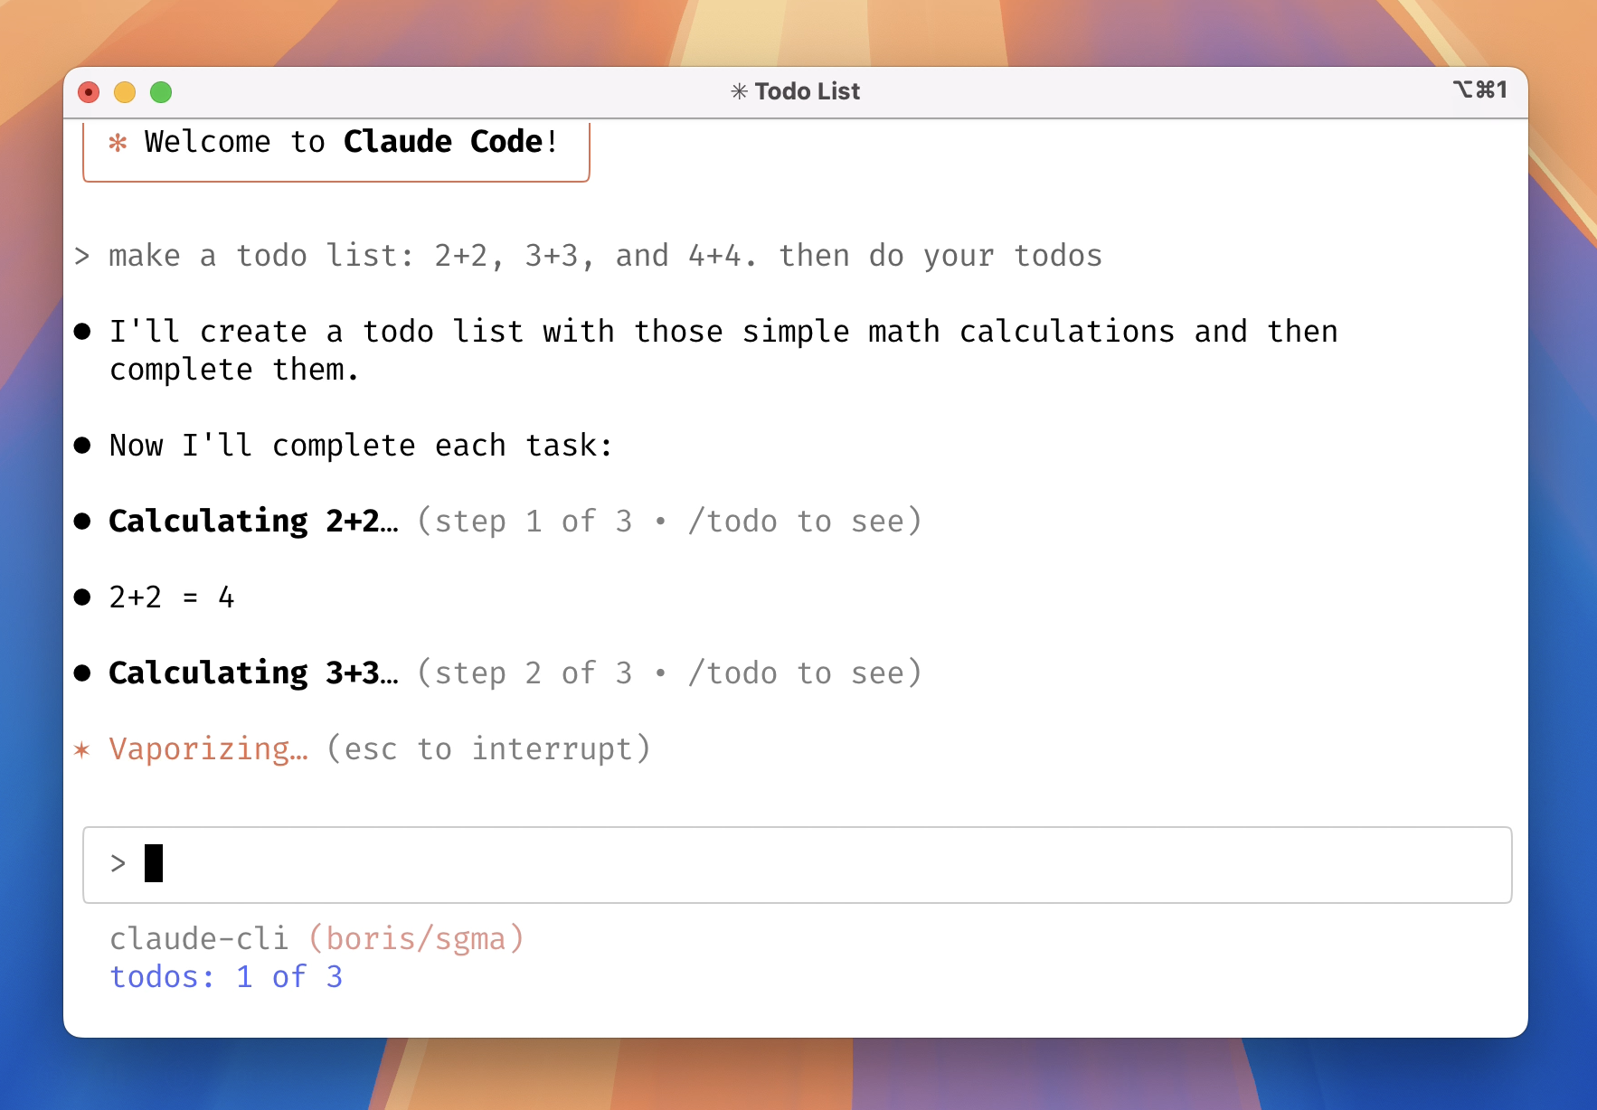
> 再在文本输入框下方添加一个待办胶囊标签，类似后台任务。显示“待办：第 1 项，共 3 项”之类的内容，并让标签支持交互。

Slide 37
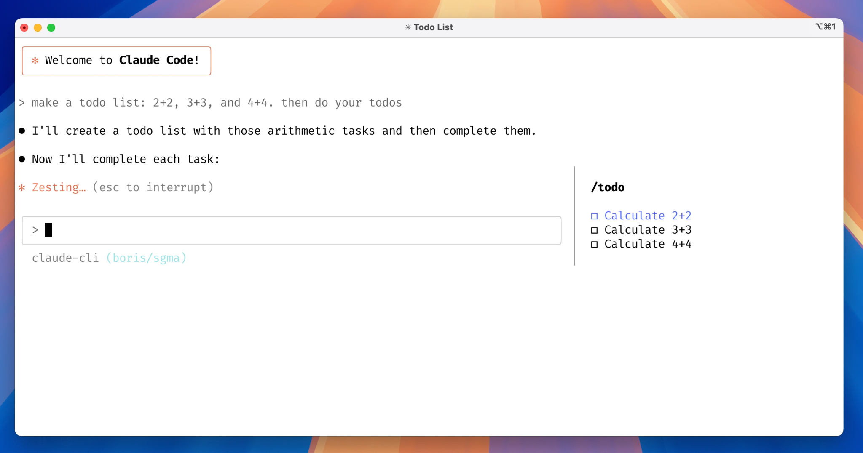
> 改一下，撤销胶囊标签和标题。改为在输入框右侧显示待办列表，垂直居中，并用灰色分隔线隔开。有正在进行的待办项时显示，全部完成后隐藏。

Slide 38
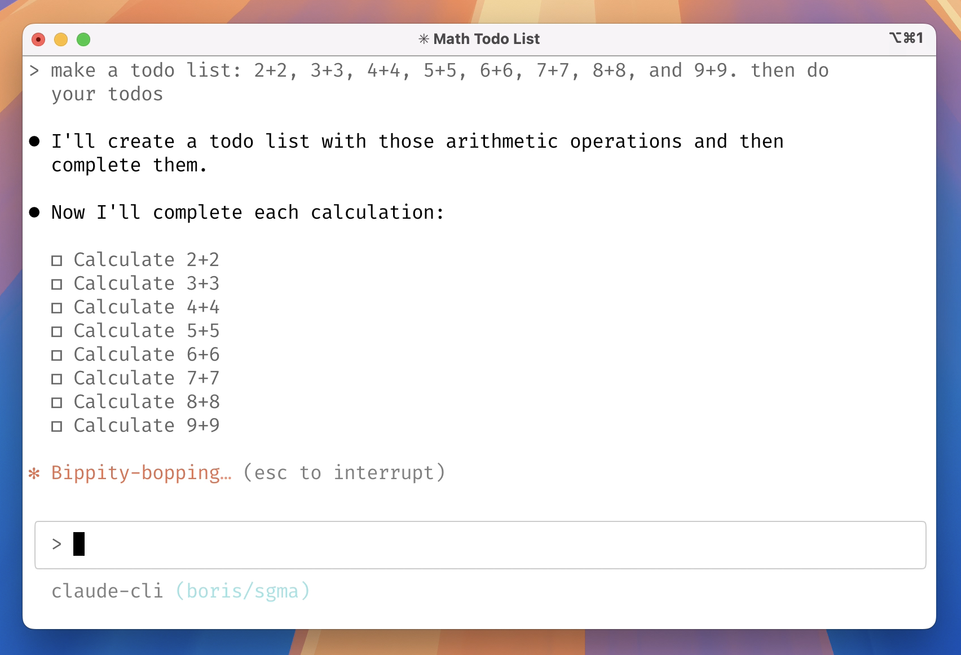
> 改一下，把待办列表放在输入框上方怎么样？最多显示 5 项，超出时显示“……还有 4 项”之类的提示。再添加灰色文字标题“待办：”。

Slide 39
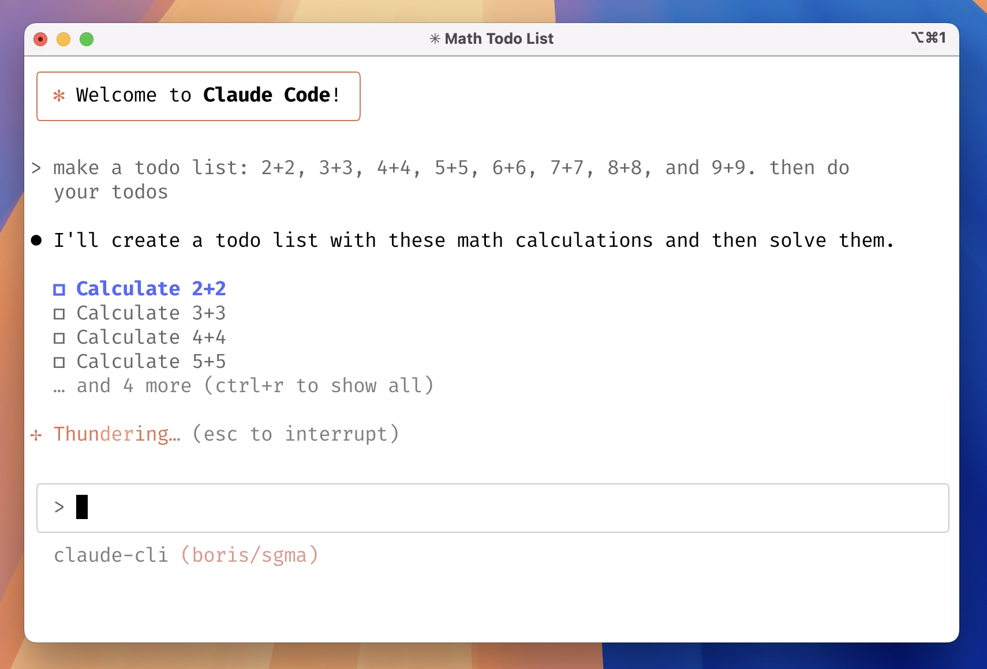
> 改一下，把待办列表放在输入框上方怎么样？最多显示 5 项，超出时显示“……还有 4 项”之类的提示。再添加灰色文字标题“待办：”。

Slide 40
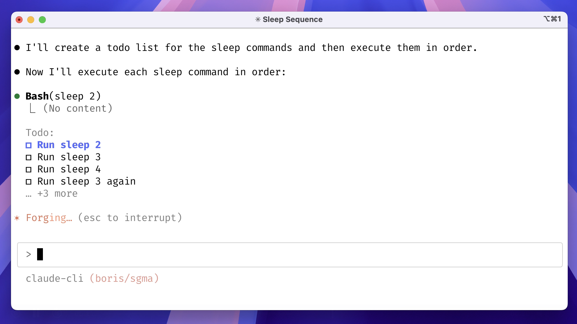
> 改一下，把待办列表放在输入框上方怎么样？最多显示 5 项，超出时显示“……还有 4 项”之类的提示。再添加灰色文字标题“待办：”。

Slide 41
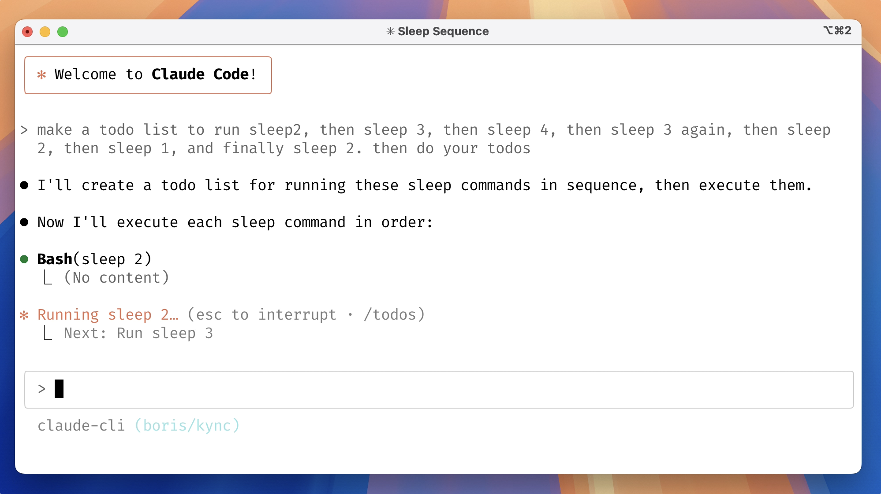
> 不要在输入框上方显示待办项，改为将它们整合到加载动画中。用主动动词形式将当前待办项显示为加载消息；用被动形式将下一项显示在原加载提示的位置。再添加 /todos 斜杠命令来查看所有待办项，并在“按 esc 中断”旁边提示该命令。

Slide 42
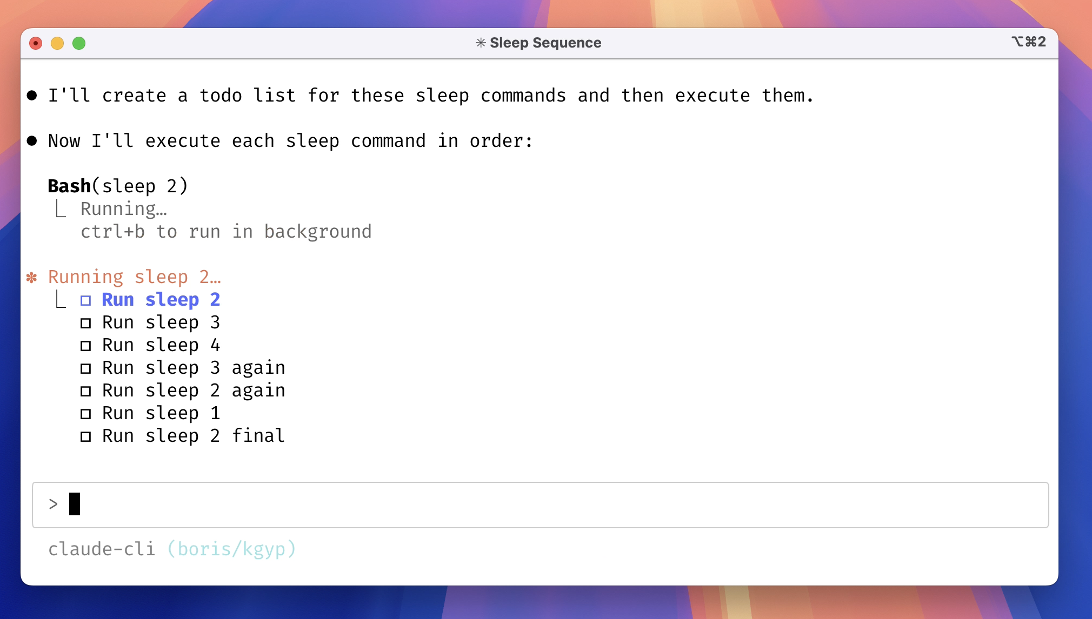
> 让我能按 ctrl+t 内联展开待办项。显示待办项时，移除“按 esc 中断”提示，改为“按 ctrl+t 展开”。

Slide 43
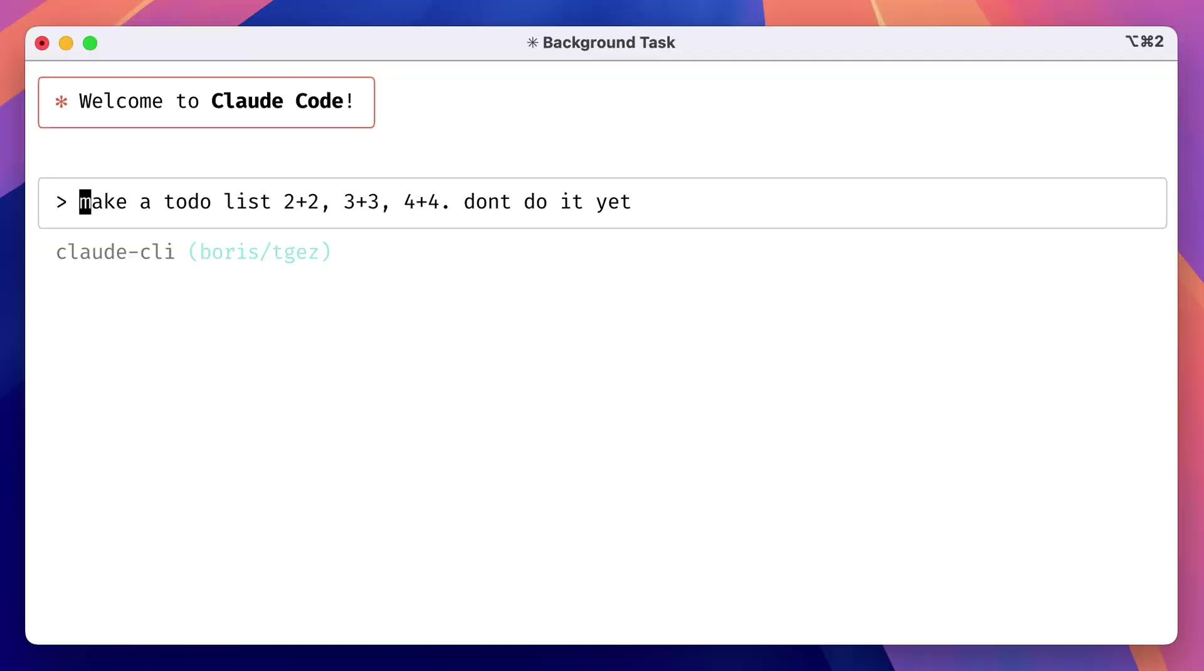

Slide 44
6/ 经验总结

Slide 45
1. 面向六个月后的模型进行构建

Slide 46
2. 做好持续演进的准备

Slide 47
3. 不要问模型能为你做什么

Slide 48
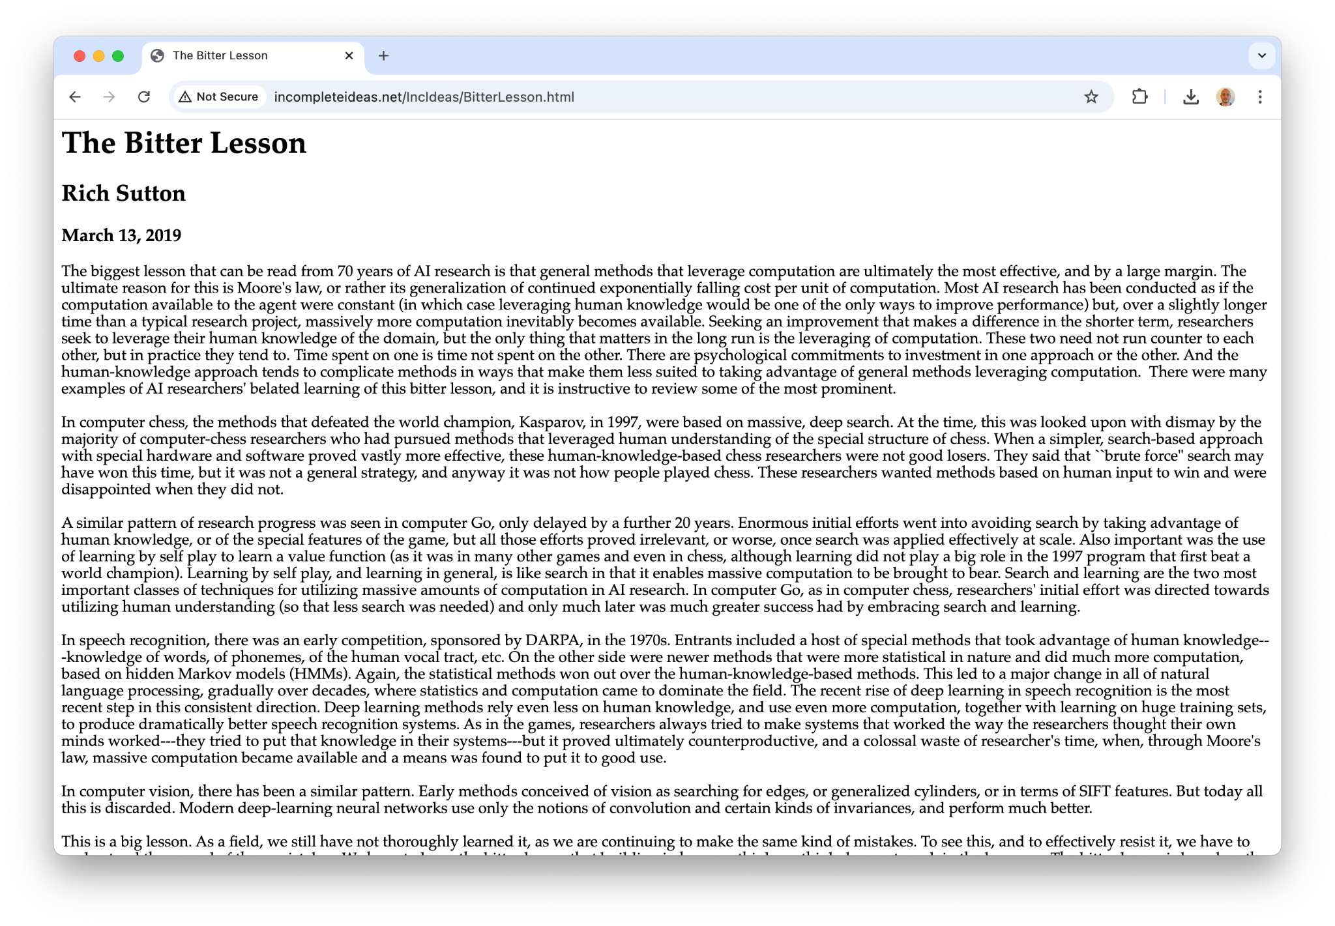
4.
Notes:
模型越来越好，算力越来越便宜

Slide 49
谢谢！
npm install -g @anthropic-ai/claude-code
claude.ai/code
boris@anthropic.com

